Slide 1
Deserto del Sinai. Mar Rosso

Slide 2
La penisola del Sinai, il golfo di Suez (ovest), il golfo di Aqaba (est) dallo Space Shuttle STS-40

Slide 10
Mappa della penisola del Sinai

Slide 15
Mappa di localizzazione: Egitto

Slide 16
Il confine Egitto-Israele nei pressi di Eilat

Slide 17
Góra Synaj

Slide 18
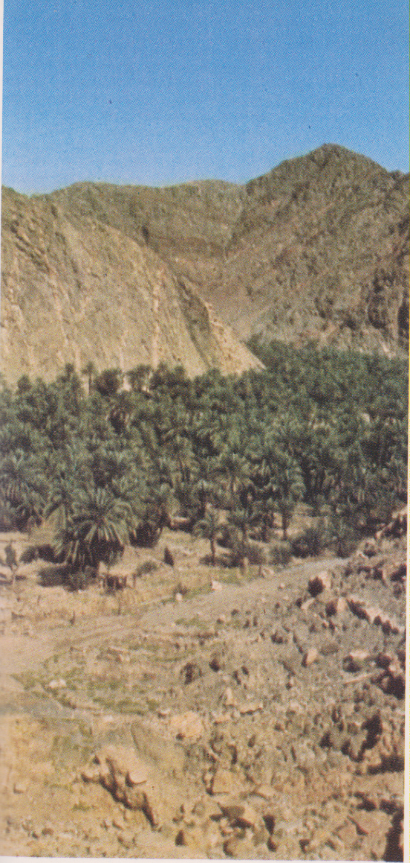
Sinai.

Slide 36
Monastero di Santa Caterina

Slide 46
Chiesetta ortodossa sul monte Sinai

